Slide 1

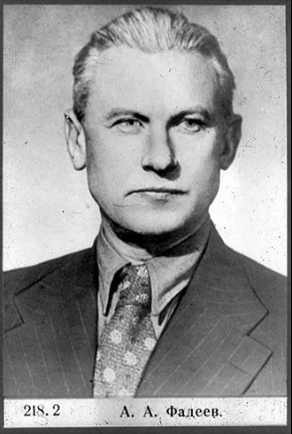

Роман А.Фадеева
«Молодая гвардия»

Slide 2
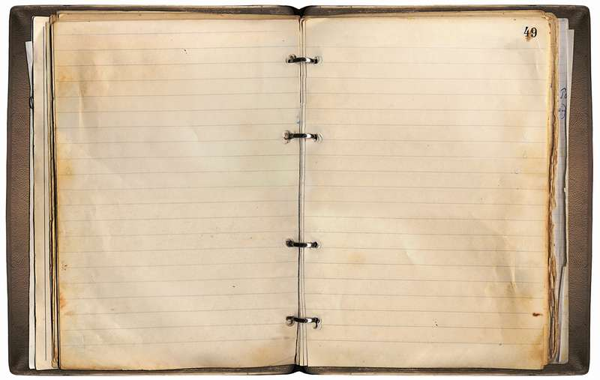
Мужество – одна из семи человеческих добродетелей, осознающих стойкость в борьбе и беде, духовную крепость, доблесть, храбрость, отвагу, спокойную смелость в бою и опасностях, терпение и постоянство
Мужество – присутствие духа, осознание своей внутренней силы и уверенность в себе в трудных обстоятельствах

Slide 3
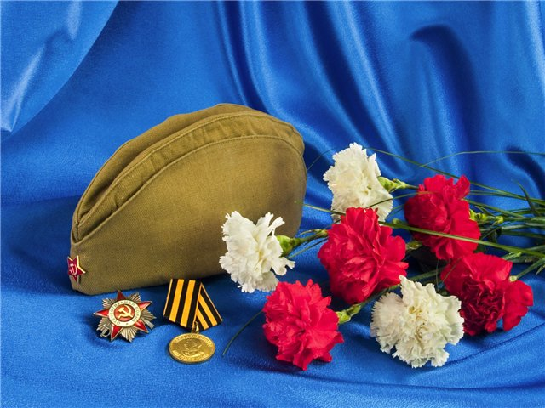

Урок мужества
по роману А.А.Фадеева «Молодая гвардия»
Урок-практикум, 8 класс

Slide 4
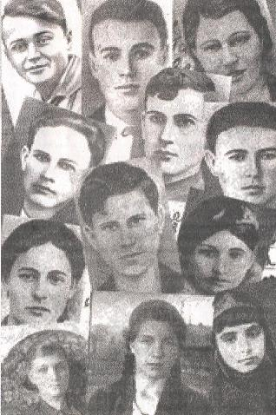
Краткая
История

Slide 5
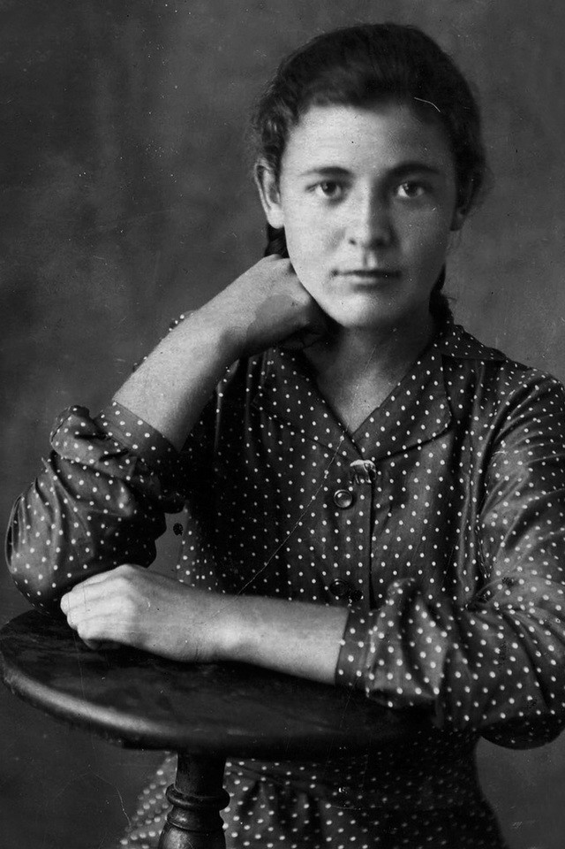
Ульяна
Громова

Slide 6
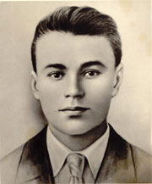
Иван
Земнухов

Slide 7
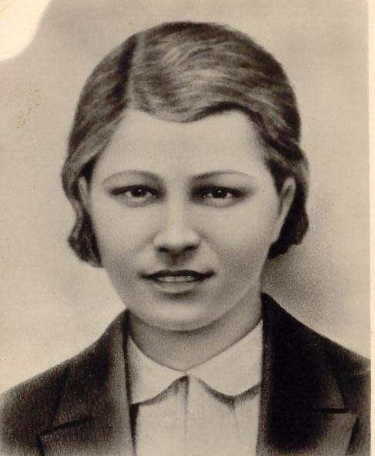
Любовь
Шевцова

Slide 8
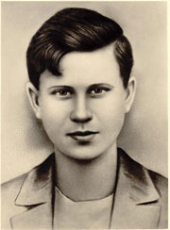
Сергей
Тюленин

Slide 9
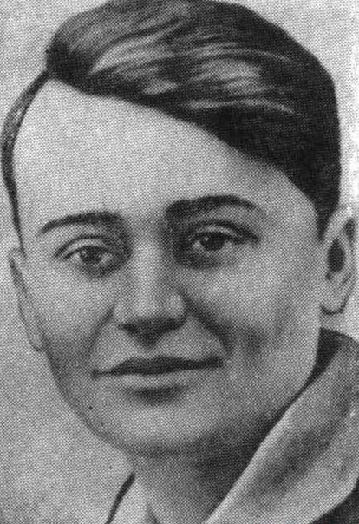
Олег
Кошевой

Slide 10
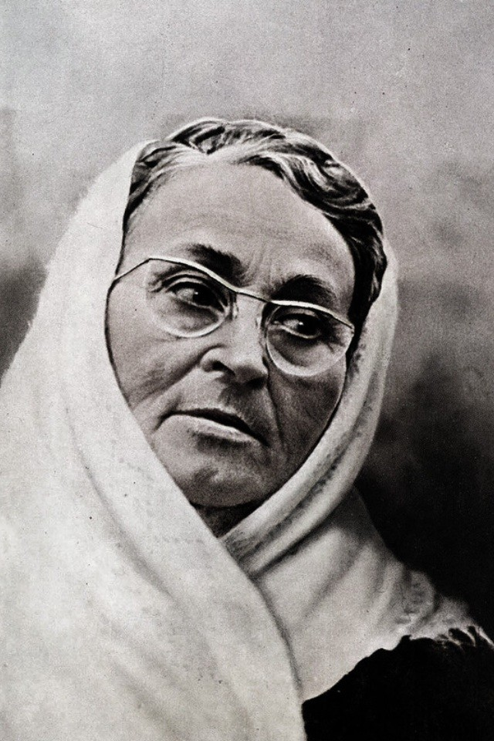
Мама Олега
Кошевого

Slide 11
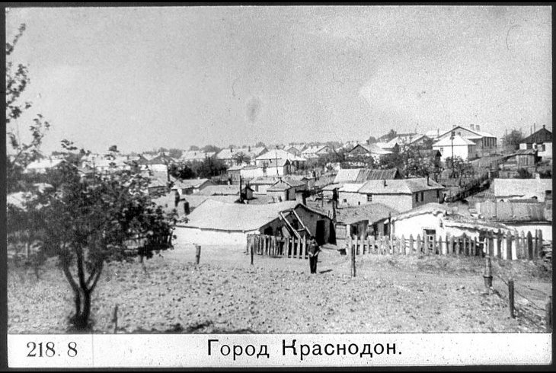
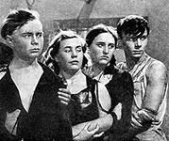
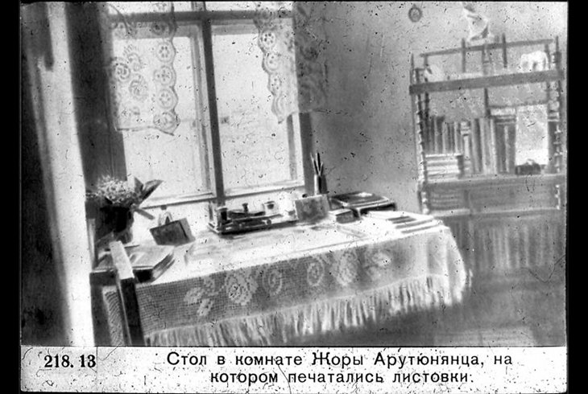
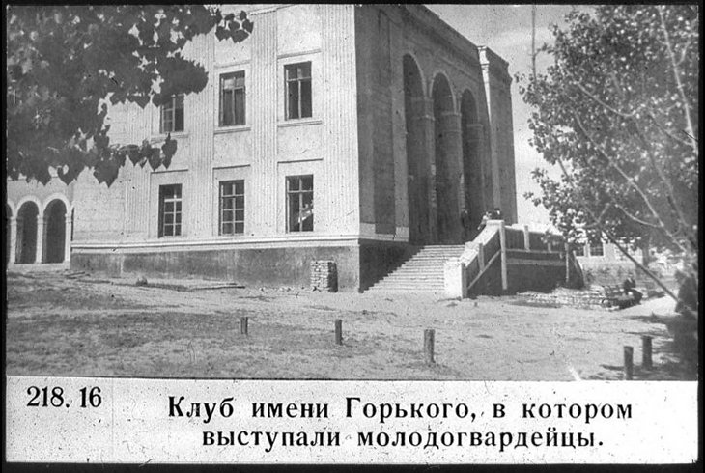

Slide 12
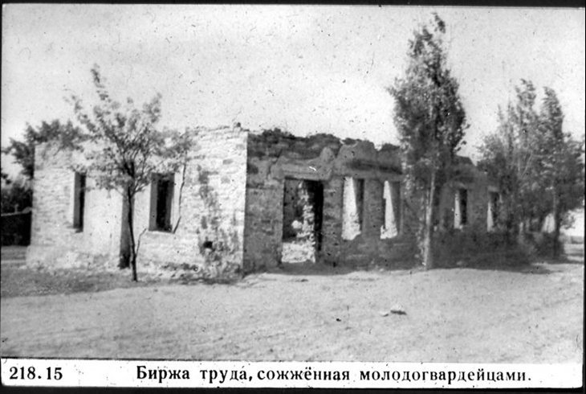
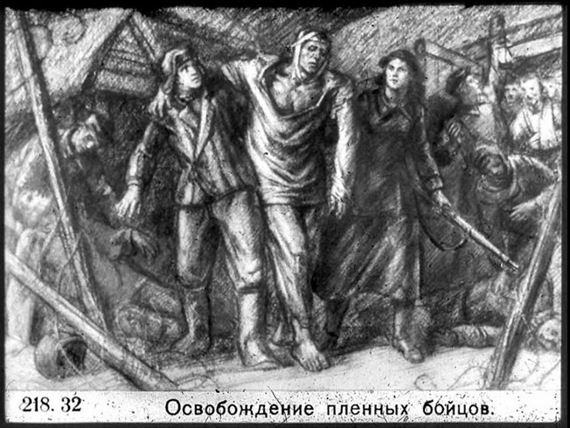

Slide 13
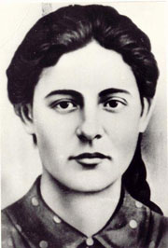
«С запрокинутым бледным лицом и волочащими по полу косами Улю швырнули к стене. Она застонала, и попросила Лилю Иванихину поднять кофточку, очень жгло. Лиля в ужасе отпрянула и заплакала: на спине Ули горела пятиконечная звезда».
.

Slide 14
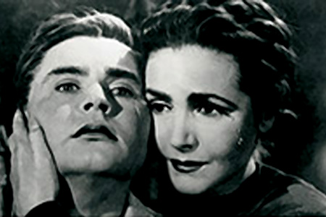
«Мой сын, которому не было ещё и семнадцати лет, лежал передо мной седой. Волосы на висках были белые-белые, как будто посыпанные мелом. Немцы выкололи Олегу левый глаз, пулей разбили затылок и выжгли железом на груди номер комсомольского билета».

Slide 15
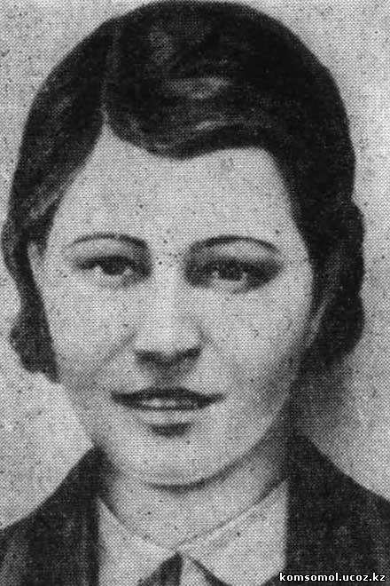
"Здравствуй, мамочка и
Михайловна! Мамочка, я
очень сейчас жалею, что
я не слушала вас. Никогда
я не думала, что мне
придется так трудно.
Мамочка, я не знаю, как
попросить, чтоб вы меня
простили, но сейчас поздно.
Мамочка, не обижайся!
Ваша дочурка Любаша.
На том свете увижу папу".

Slide 16
Один из тюремщиков, судимый позже перебежчик Лукьянов, рассказывал: "В полиции стоял сплошной стон, так как в течение всего допроса арестованных били. Они теряли сознание, но их приводили в чувство и снова избивали. Мне самому порой было жутко смотреть на эти мучения".
.
Их пытали страшно - сажали на печи, загоняли под ногти иглы, вырезали звезды, - и в конце концов всех казнили - бросили живыми в шахту №5. Пули не расходовали,
за казненными в шахту летели динамит, шпалы, вагонетки.

Slide 17
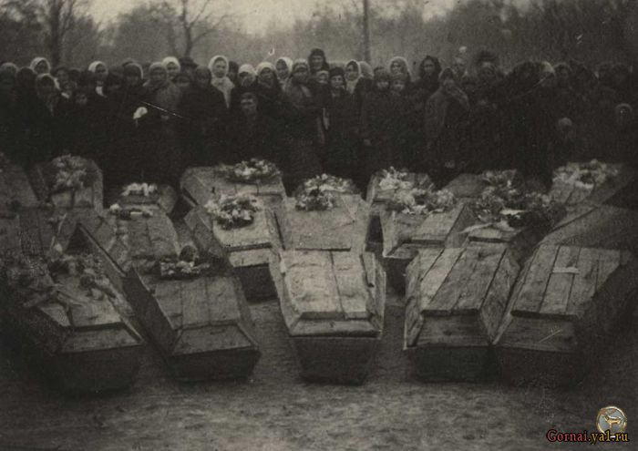
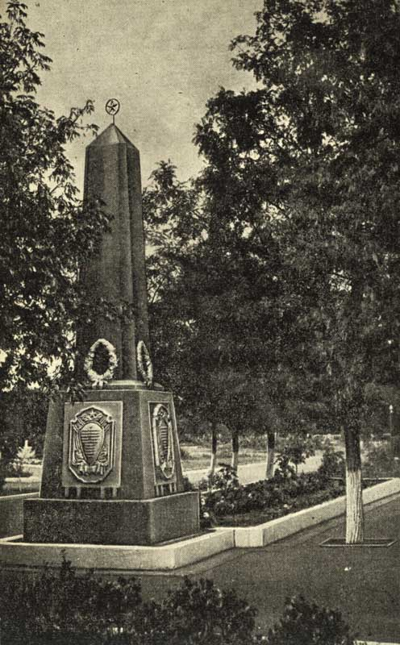
Парк имени
Ленинского
комсомола

Slide 18


Slide 19
Рефлексия
1.Сегодня я узнал…
2. Было интересно…
3. Было трудно…
4. Я понял, что…
6. Теперь я могу…
7. Я почувствовал, что…
8. Я приобрел…
9. Я научился…
10. У меня получилось…
11. Я смог…
12. Я попробую…
13. Меня удивило
14. Мне захотелось…

